Slide 1
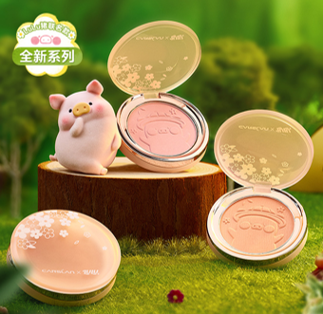
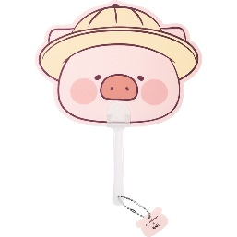
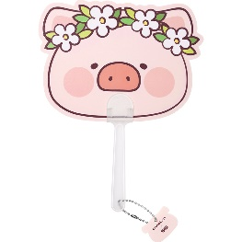
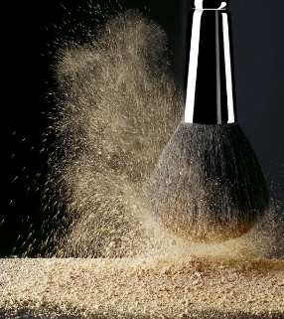
卡姿兰甜颜腮红（lulu猪联名款）
【基础信息】规格：6g 【色号】02喜上莓梢、04 自柚自在
【保质期】：3年
【日常价】：139/盒
【直播价】：到手69/盒
【送赠机制】：lulu猪扇子*1
【发货时间】：48小时内 【快递】：邮政，圆通，中通，韵达，百世快递
款式随机发
卖点:
①卡姿兰联合原创潮玩IP顶流LuLu猪，高颜值联名腮红来袭！腮红粉饼压型是猪猪款，只要80+就能带回家
②细腻腻柔光天鹅绒感柔滑：板状硫酸钡&氮化硼结合配方，对光的折射系数更高，具有更加优异的柔光效果
③双径微米级粉末，粉质细腻不显毛孔，通透贴肤，上色均匀柔焦，显色不显脏
④内含水蜜桃&苹果籽两大甜蜜果萃成分加持，显色更持色，贴肤不飞粉

